Slide 1
Новосибирск
Kristýna Sýkorová
Septima B

Slide 2
1.474 милионов жителей
Самый бальший город Сибире
Река Об
Симболы

Slide 3
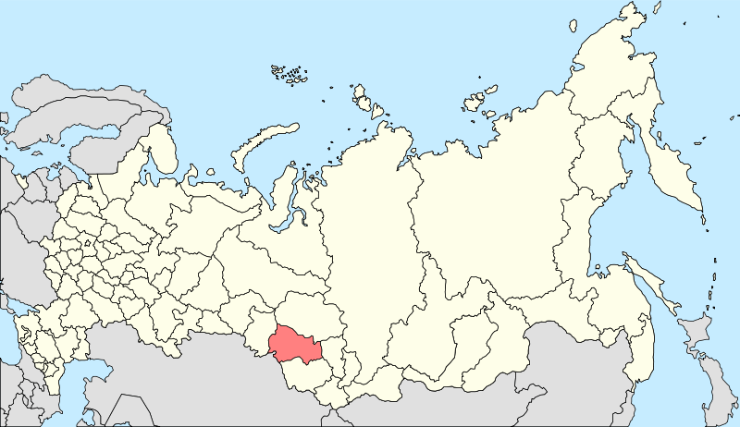

Slide 4
Историа
Основен 1893
Николаевск – б честь Николаю II.
Городом 1903

Slide 5
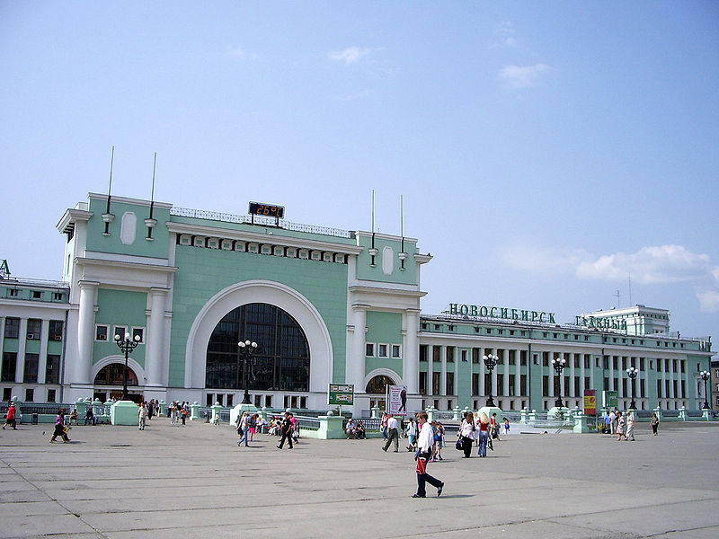
Транспорт
1985 метро
2 аэропорт

Slide 6
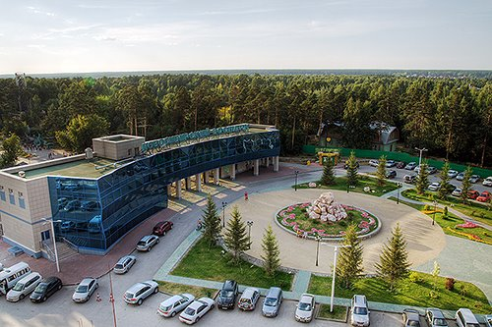
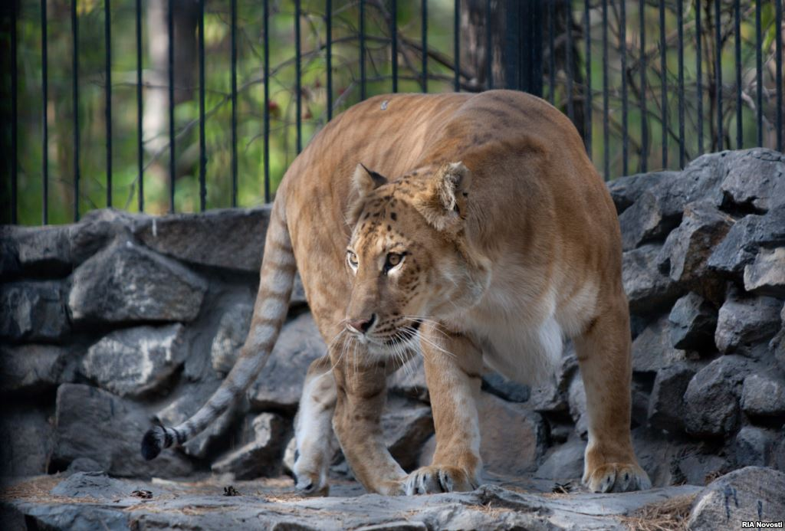
Зоопарк
Один уы больших в России
Лигр

Slide 7
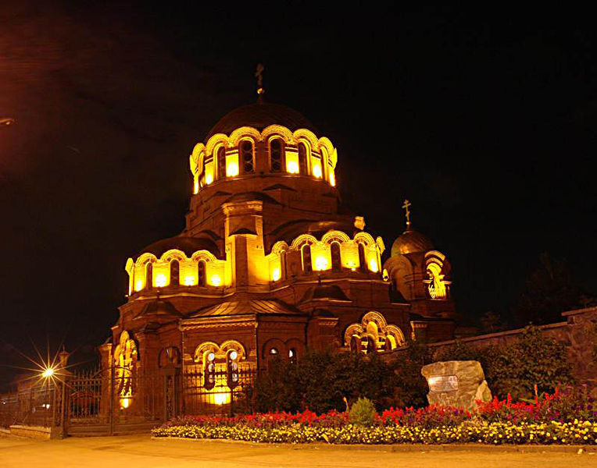
Культура
Собор
Александра
Невского

Slide 8
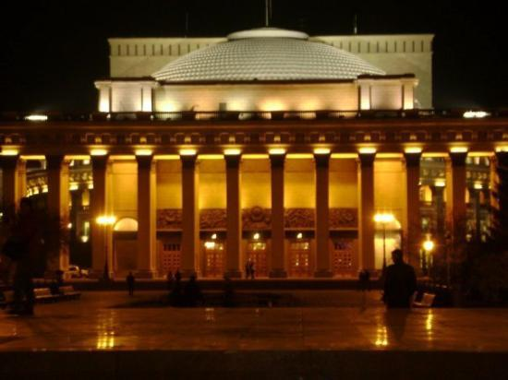
Культура
Теарт Оперы и Балета

Slide 9
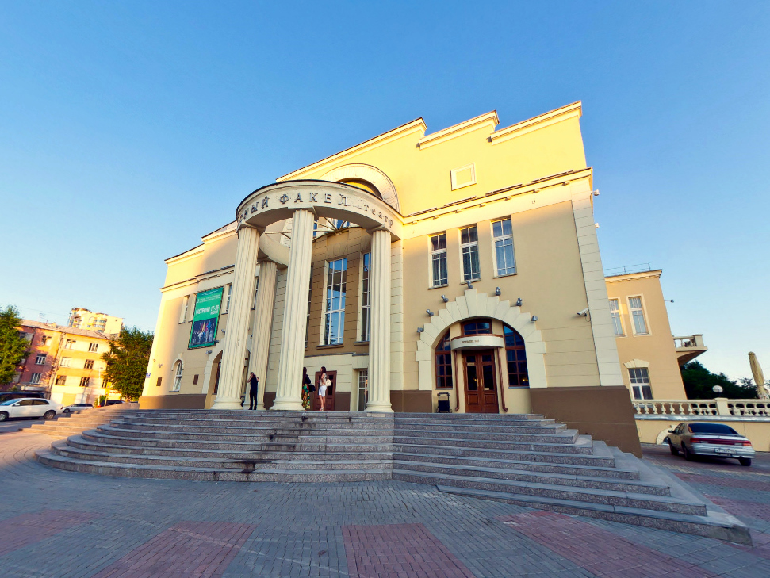
Культура
Красный Факел Теарт

Slide 10
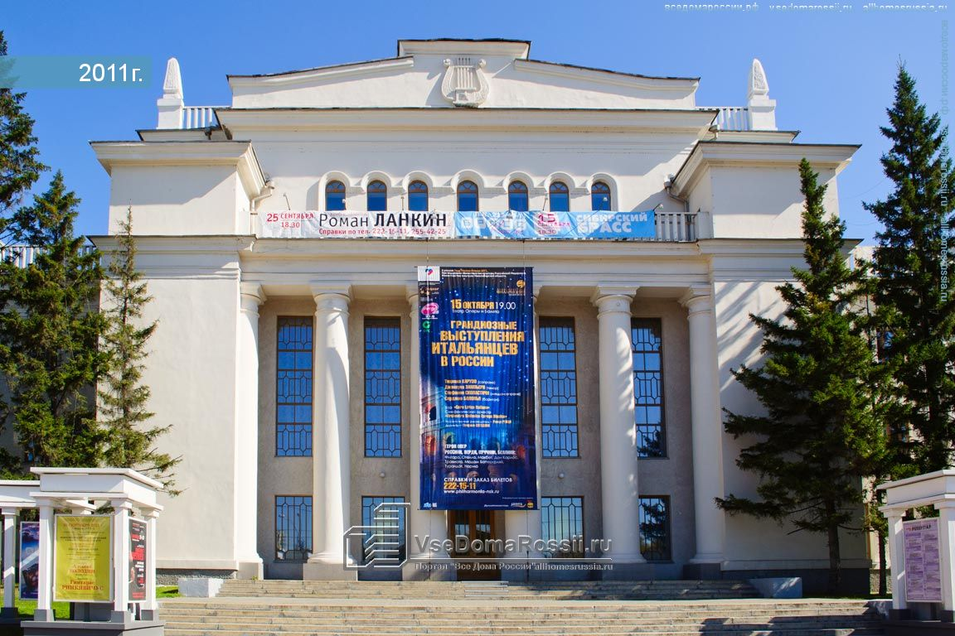
Культура
Филармония Нобосибирск

